Slide 1


МУНИЦИПАЛЬНОЕ БЮДЖЕТНОЕ ДОШКОЛЬНОЕ ОБРАЗОВАТЕЛЬНОЕ УЧРЕЖДЕНИЕ
«ДЕТСКИЙ САД ОБЩЕРАЗВИВАЮЩЕГО ВИДА № 49 «УЛЫБКА»
658210, г. Рубцовск, пер. Алейский, 33
тел. (38557)5-49-19
е-mail: Ul49bka1981@yandex.ru
Отчетный доклад
о работе профкома
за период
с 01.10.2019 по 01.10.2024 год
Заведующий Н.Н. Полторацкая
Председатель ППО Сумина Е.В.

Slide 2


Общеобразовательные
Учреждения г.Рубцовска
и Рубцовского района
Дошкольные
Учреждения г.Рубцовска
и Рубцовского района
Территориальная организация Профессионального союза работников народного образования и науки Российской Федерации г. Рубцовска и Рубцовского района
Учреждение
дополнительного
образования
Краевые учреждения
школы интернат
Подведомственное МКУ «Управление образования»,
Комитет по образованию РФ и
Министерства образования и науки Алтайского края

Slide 3

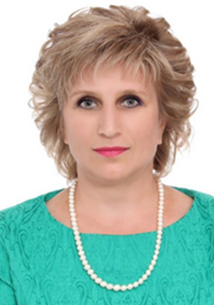

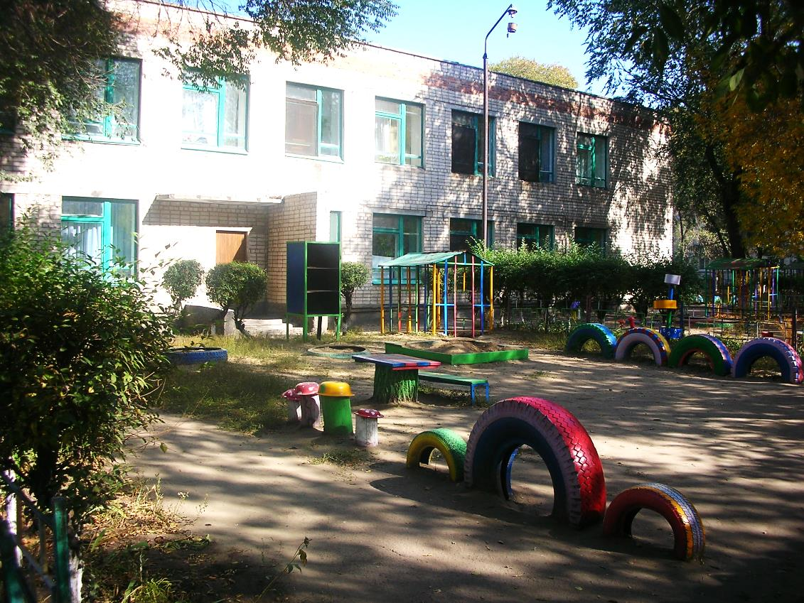
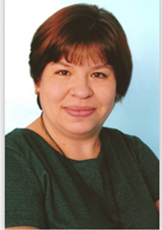

МУНИЦИПАЛЬНОЕ БЮДЖЕТНОЕ ДОШКОЛЬНОЕ
ОБРАЗОВАТЕЛЬНОЕ УЧРЕЖДЕНИЕ
«ДЕТСКИЙ САД ОБЩЕРАЗВИВАЮЩЕГО ВИДА № 49 «УЛЫБКА»
Заведующий
Председатель ППО
Профсоюзное членство - 100 %

Slide 4
Работа Профсоюзной организации детского сада велась по следующим направлениям:
- учёт и сохранность документов первичной Профсоюзной организации в течение отчётного периода и решение уставных задач Профсоюза по представительству и защите социально-трудовых прав и профессиональных интересов членов профсоюза;
- участие в аттестации педагогических работников детского сада , работников, не относящихся к педагогическим должностям и
согласование в составлении графиков отпусков, осуществление контроля за соблюдением законодательства о труде и охране труда;
- организация приёма в Профсоюз новых работников дошкольного учреждения;
- проверка соглашений по охране труда;
- контроль прохождения сотрудниками медицинского осмотра;
- контроль выполнения коллективного договора;
- контроль за выплатой пособия по временной нетрудоспособности;
- страхование сотрудников и членов их семей от клещевого энцефалита.

Slide 5
Повестка заседаний профсоюзного комитета:
- об участии профкома в разработке локальных нормативных актов по оплате труда и другие вопросам;
- о распределении обязанностей между членами профкома и создании комиссий профсоюзного комитета;
- о проектах коллективного договора и Положения об оплате труда;
- о проверке внесения изменений в трудовые договоры работников;
- об итогах выполнения плана мероприятий по улучшению условий труда работников;
- об утверждении графика отпусков;
о подготовке публичного отчёта о работе за год;
об участии профкома в аттестации педагогических кадров;
- о выполнении соглашения по охране труда;
о рациональном расходовании средств профсоюзного бюджета
оздоровление членов профсоюза

Slide 6


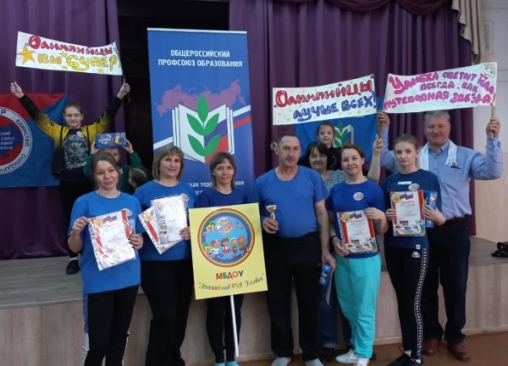
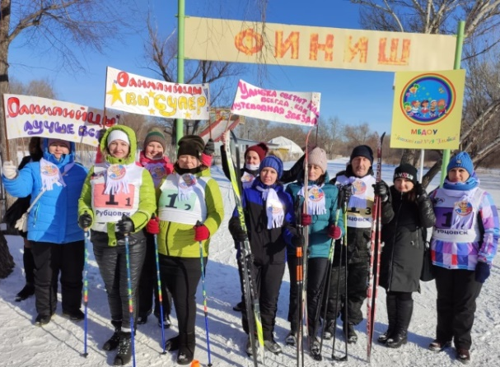
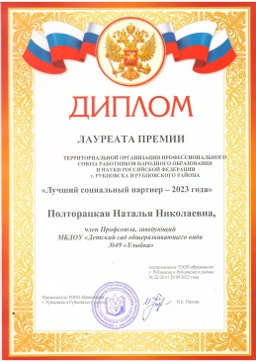


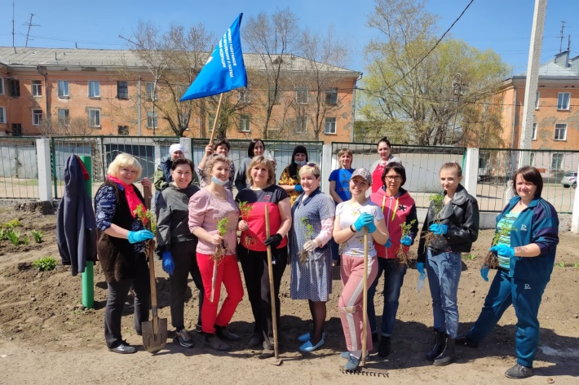
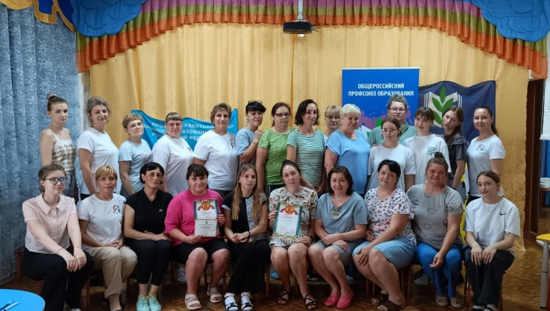
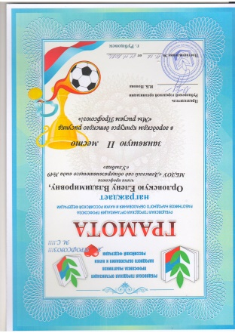
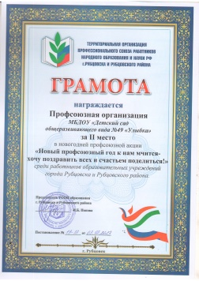
Организация коллективных мероприятий: «День дошкольного работника», «День охраны труда», спортивные профсоюзные мероприятия. Участие в городских профсоюзных конкурсах таких как «Душа Профсоюза поёт...»,конкурс детского рисунка «Мы рисуем профсоюз», «Профсоюзные каникулы» и другие, а также в краевом конкурсе видеороликов в рамках Профсоюзного Межрегионального Форума по охране труда «ПрофБезопасность 2022».

Slide 7
Задачи:
- формирование устойчивой мотивации профсоюзного членства;
- Разработка новых форм, методов и механизмов взаимодействия с членами профсоюза;
- формирование позитивного имиджа Профсоюза и усиление его позиции в информационном пространстве;
- Увеличение членов профсоюза через выдвижение убедительных аргументов в пользу профсоюзного членства;

Slide 8

